Slide 1

PROYECTO “AtrilesCroma”
PRESENTACIÓN FINAL CAPSTONE

Slide 2
PROYECTO “AtrilesCroma”
Diego Croma
Jefe de proyecto
Desarrollador completo de la plataforma
INTEGRANTES DEL PROYECTO

Slide 3
PROYECTO “AtrilesCroma”
DESCRIPCIÓN DEL PROYECTO
Problema o dolor
Las microempresas que venden productos personalizados, como atriles, no cuentan con una plataforma que permita mostrar su catálogo de manera profesional, gestionar pedidos y recibir solicitudes específicas de personalización. Esto limita la visibilidad del negocio, dificulta la organización interna y genera demoras en la comunicación con los clientes.
Propuesta de solución
Desarrollar una plataforma web funcional que permita:
Publicar productos ordenados por categorías.
Gestionar pedidos mediante un flujo automatizado.
Recibir solicitudes de cotización personalizada.
Notificar automáticamente a clientes y administrador vía correo.
Organizar los pedidos y productos desde un panel centralizado.

Slide 4
PROYECTO “AtrilesCroma”
Objetivo General
Diseñar y desarrollar una plataforma web que permita gestionar productos, pedidos y cotizaciones, optimizando el proceso de venta y comunicación con el cliente.
Objetivos Específicos
Implementar un catálogo funcional con categorías, detalles y múltiples productos.
Configurar un flujo de compra mediante WooCommerce.
Implementar un formulario de cotización con validación.
Configurar el envío de notificaciones automáticas por correo.
Crear roles de usuario (Cliente / Shop Manager) con permisos adecuados.
Realizar pruebas funcionales del sistema e integrar evidencias.

Slide 5
.
PROYECTO “AtrilesCroma”
Alcances y limitaciones del proyecto
Alcances:
Catálogo de productos organizado en categorías.
Formulario para cotización personalizada.
Gestión de pedidos: recibido, procesando, completado.
Notificaciones automáticas por correo (cliente y administrador).
Panel administrador con gestión de productos y pedidos.
Rol “Shop Manager” para apoyar en la operación.
Evidencias completas de pruebas funcionales.
Limitaciones:
No incluye integración con ERP.
No contempla métodos de pago reales (solo modo prueba).
No se integra logística de despacho.
No se implementan filtros avanzados personalizados (opcional).

Slide 6
PROYECTO “AtrilesCroma”
Metodología de trabajo para el desarrollo del proyecto
Análisis y levantamiento de requerimientos
Diseño de arquitectura y modelo de datos
Desarrollo del sistema (configuración WordPress y módulos)
Pruebas funcionales del sistema
Documentación
Presentación final

Slide 7
PROYECTO “AtrilesCroma”
Cronograma para el desarrollo del proyecto
* Utilizar cronograma de inicio, indicando el cumplimiento al término del proyecto
Actividad | Fase 1 |  |  |  | Fase 2 |  |  |  |  |  |  |  |  |  |  |  | Fase 3
 | S 1 | S 2 | S 3 | S 4 | S 5 | S 6 | S 7 | S 8 | S 9 | S 10 | S 11 | S 12 | S 13 | S 14 | S 15 | S 16 |  | S 17 | S 18
Fase 1 (S1–S7): Análisis y Diseño | X | X | X | X | X | X | X
Fase 2 (S8–S16): Desarrollo y Pruebas |  |  |  |  |  |  |  | X | X | X | X | X | X | X | X | X
Fase 3 (S17–S18): Cierre del Proyecto |  |  |  |  |  |  |  |  |  |  |  |  |  |  |  |  |  | X | X

Slide 8
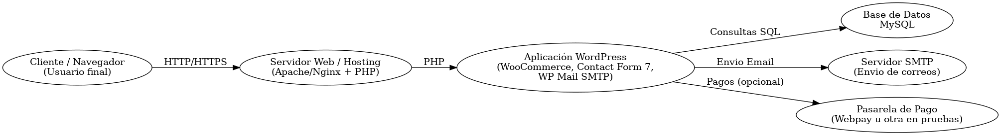
PROYECTO “AtrilesCroma”
Arquitectura del software
*Presentar esquema

Slide 9
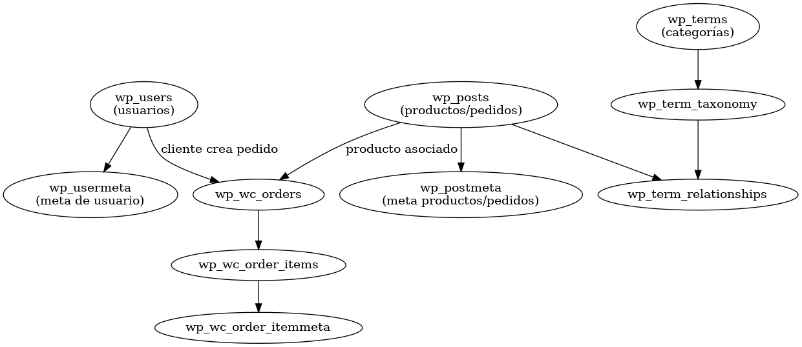
PROYECTO “AtrilesCroma”
Modelo de datos

Slide 10
PROYECTO “AtrilesCroma”
Tecnologías utilizadas
WordPress
WooCommerce
Contact Form 7
WP Mail SMTP
PHP
MySQL
CSS personalizado
Theme Astra
Herramientas de pruebas y capturas

Slide 11
DEMOSTRACIÓN DEL RESULTADO DEL PROYECTO
*Exposición del sistema

Slide 12
Resultados obtenidos
Plataforma 100% funcional.
Gestión de productos y pedidos lista.
Notificaciones de correo operativas.
Roles configurados.
Pruebas completas y documentadas.
Interfaz limpia, ordenada y navegable.

Slide 13
Obstáculos presentados durante el desarrollo
Ajustes del tema y CSS para que el catálogo se vea correctamente.
Integración y validación del formulario de cotización.
Configuración del envío de correos.
Ajustes del usuario Shop Manager y revisiones de permisos.
Organización de pruebas y evidencias.

Slide 14
PREGUNTAS DE LA COMISIÓN

